Slide 1
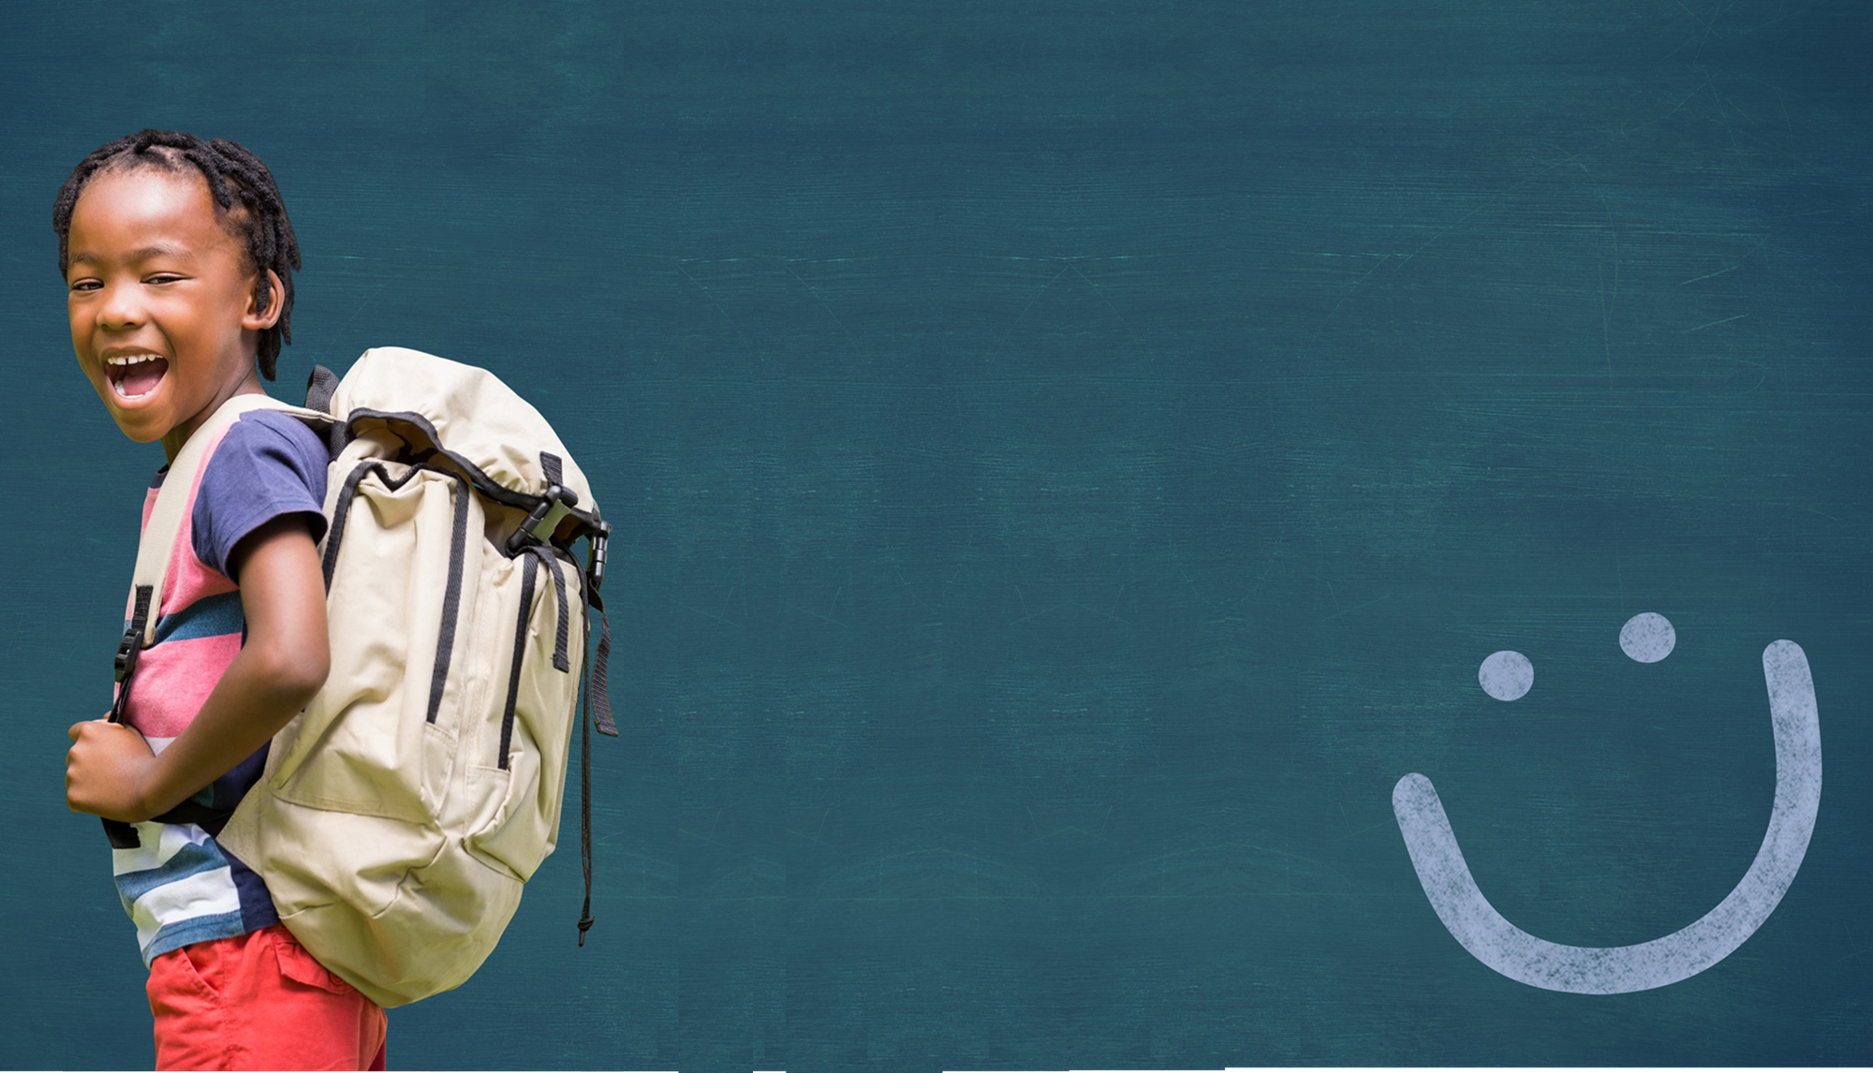



Gratidão

Slide 2
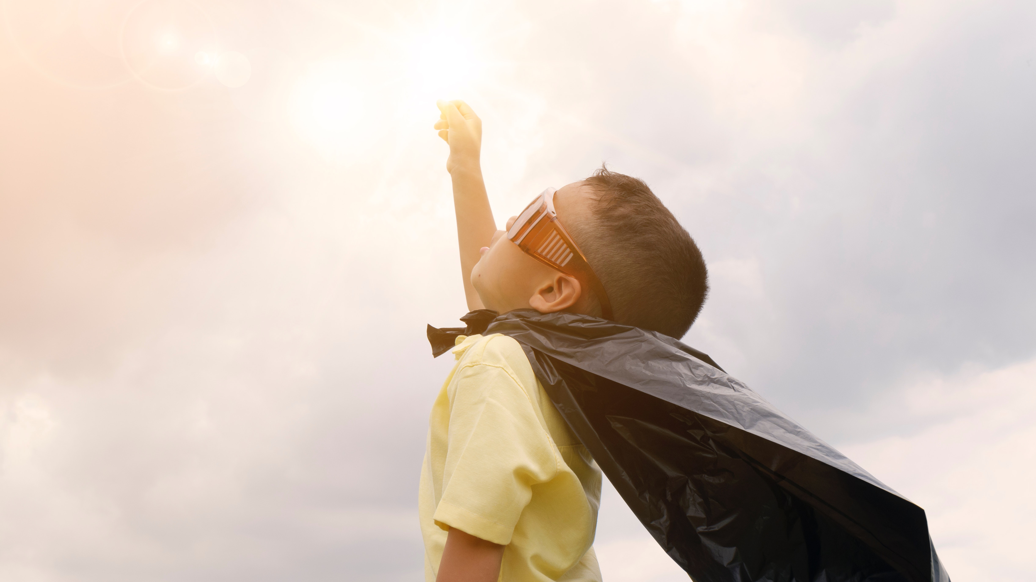
Nós estamos aqui para possibilitar que todos possamos atingir o máximo de nossas potencialidades para construírmos um mundo melhor com uma cultura de paz e compaixão.

Slide 3

OBRIGADO!
Cada um de vocês
Direção e coordenação
Professores e todos os funcionários

Slide 4
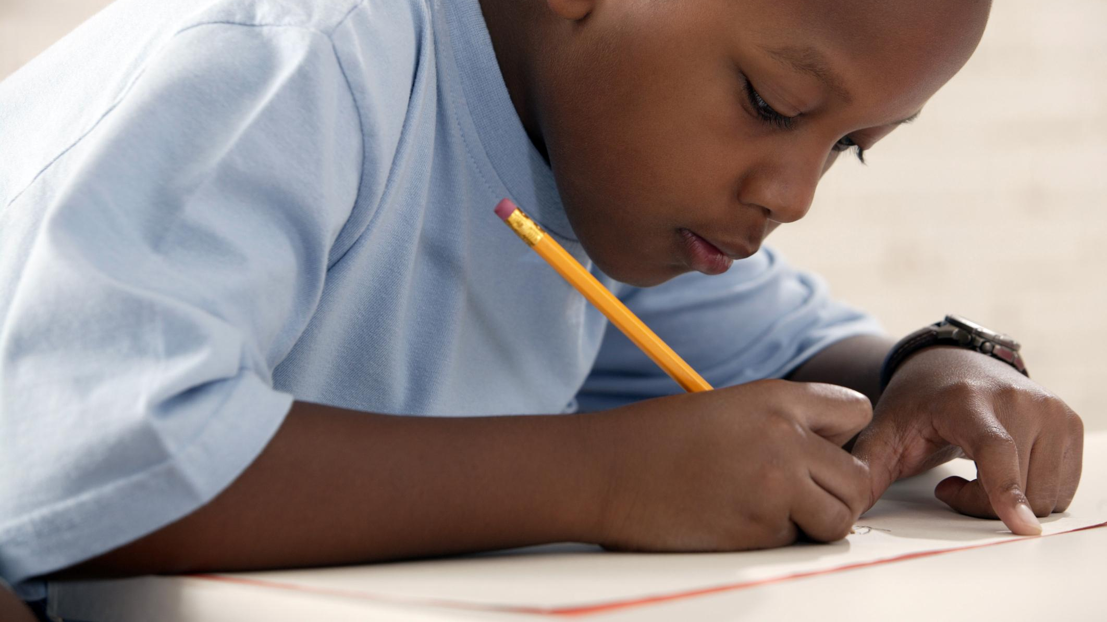

Lista de presença

Slide 5
COMO ESTÃO?
Continuam executando as práticas de Atenção Plena?
Os alunos ficaram mais perseverantes?

Slide 6

A qualquer momento:
Liberdade total para perguntar.

Slide 7
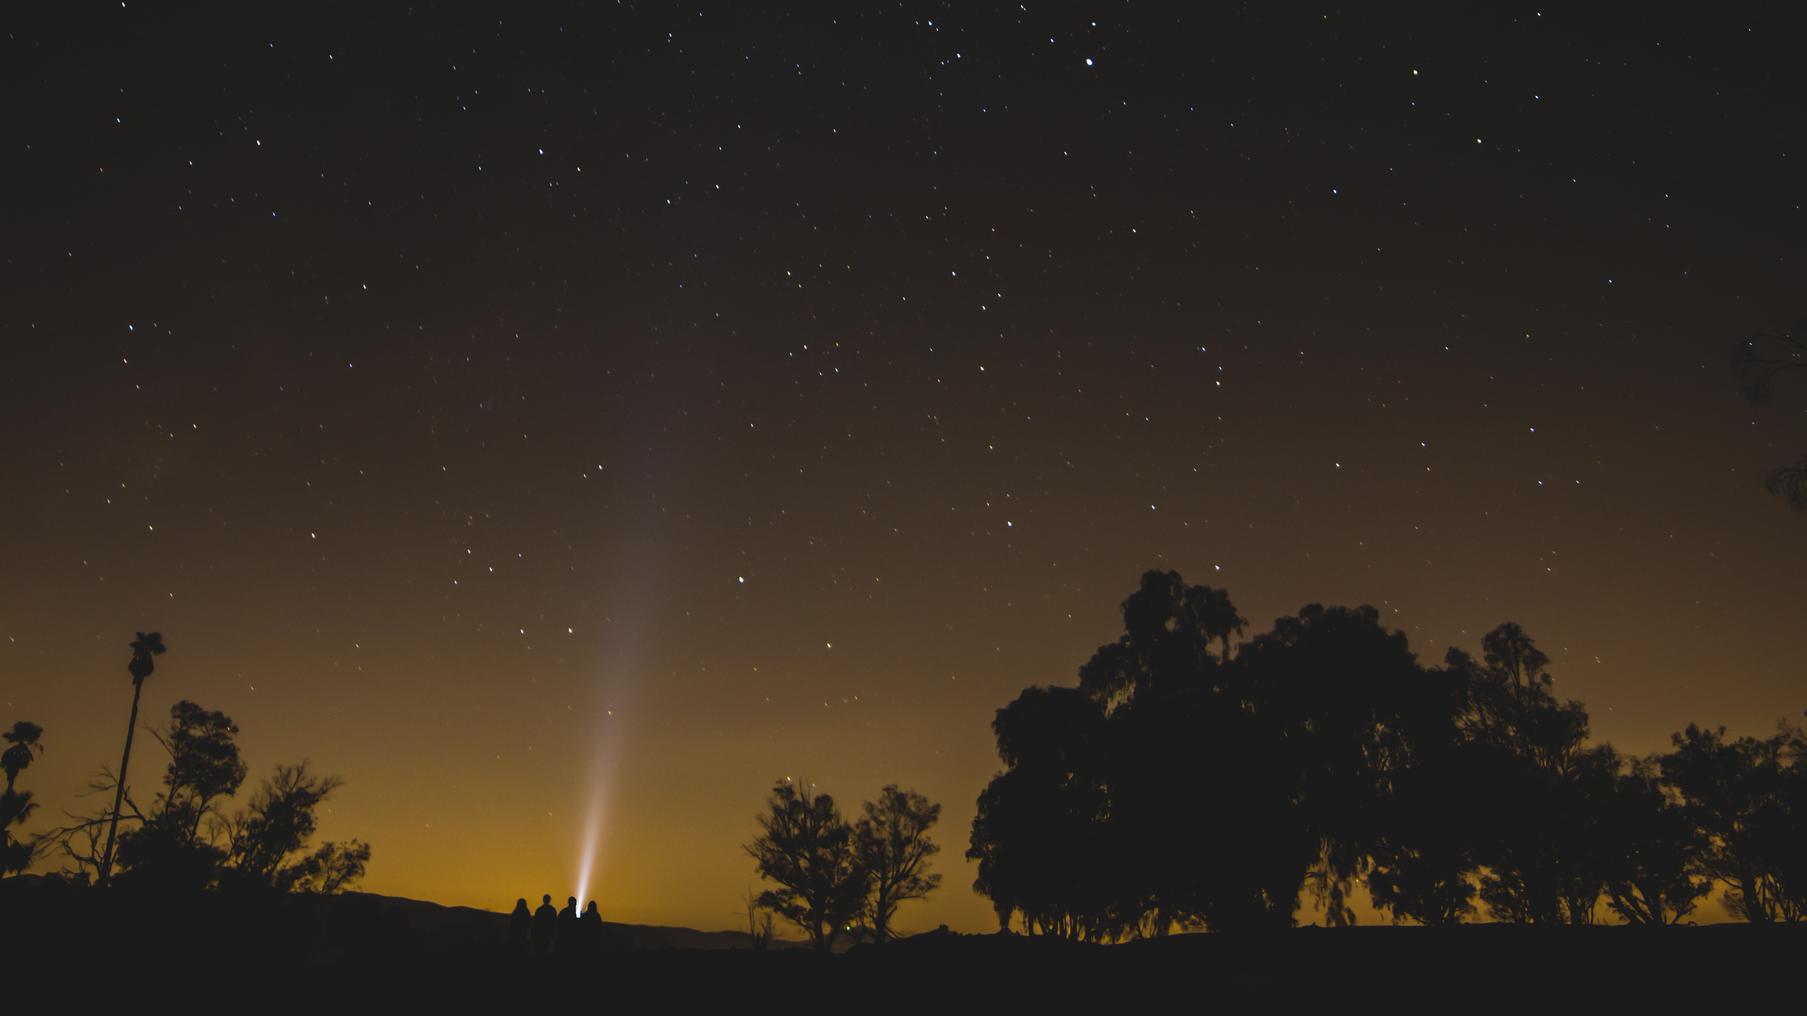
Facilitador, colocar os desafios levantados anteriormente que serão discutidos no Encontro de hoje. Exemplo:
Hoje discutiremos:
Aluno nunca percebe as coisas boas da vida.

Slide 8
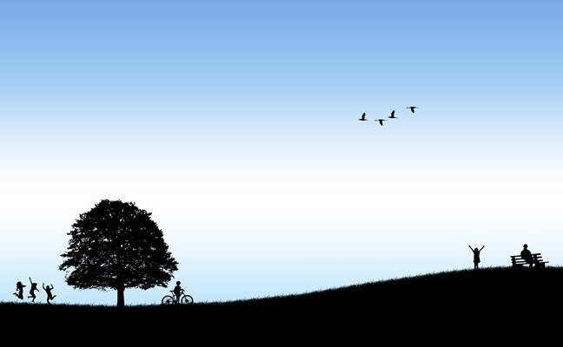
Pare e pense rapidamente: pelo que você é grato que te aconteceu hoje? Escolha pelo menos 3 eventos.
Notes:
3

Slide 9

Recapitulação expressa:
Sei o que estou sentindo?
Autoconsciência / Autocontrole / Consciência social.
Fundamental para saúde, bem estar e sucesso.
Inteligência emocional
1. Ouvir o corpo.
2. Nomear o sentimento.
3. Medir a intensidade.
4. Acolher e agir com consciência.
5. Identificar pistas não verbais de como outra pessoa se sente e agir conscientemente.

Slide 10
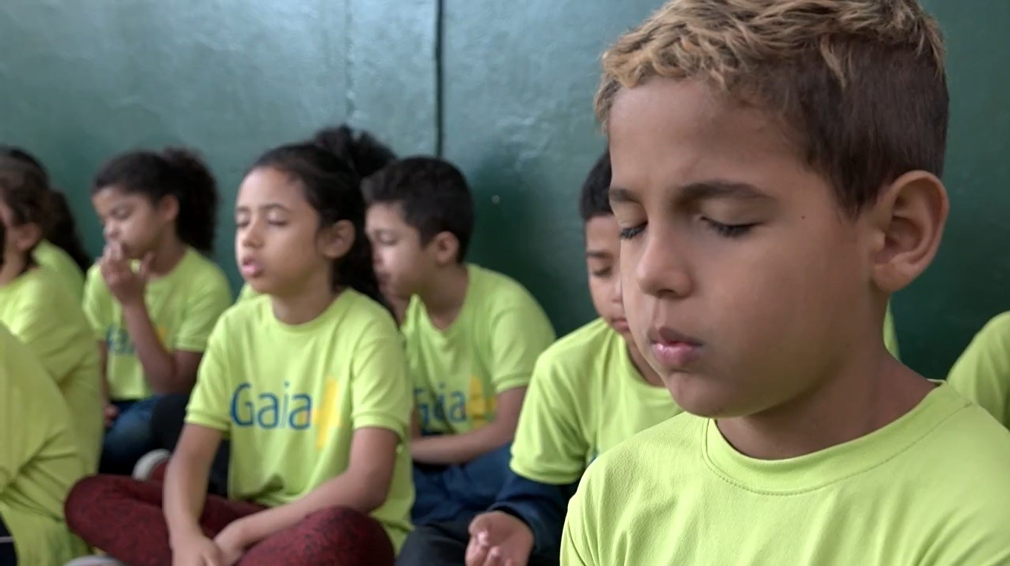
Recapitulação expressa:
46,9% do dia vagando...
Neuroplasticidade
Melhor desempenho
Telômero
Atenção Plena
Fazer todo dia (hábito) – micro hábito
Sentar, respirar, divagar, aceitar, retornar amorosamente.

Slide 11
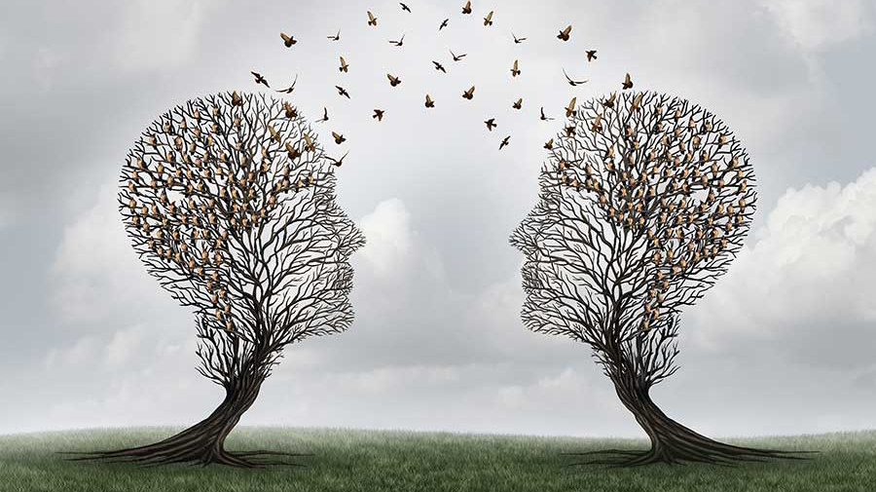
Recapitulação expressa:
Comunicação com conexão...
Afetividade e aprendizagem / motivação.
Autoconexão, honestidade e empatia.
Comunicação Não Violenta
Observar sem julgamento.
Identificar e expressar sentimentos.
Entender as necessidades.
Pedir com clareza.
Ter empatia e compaixão = Presença.

Slide 12
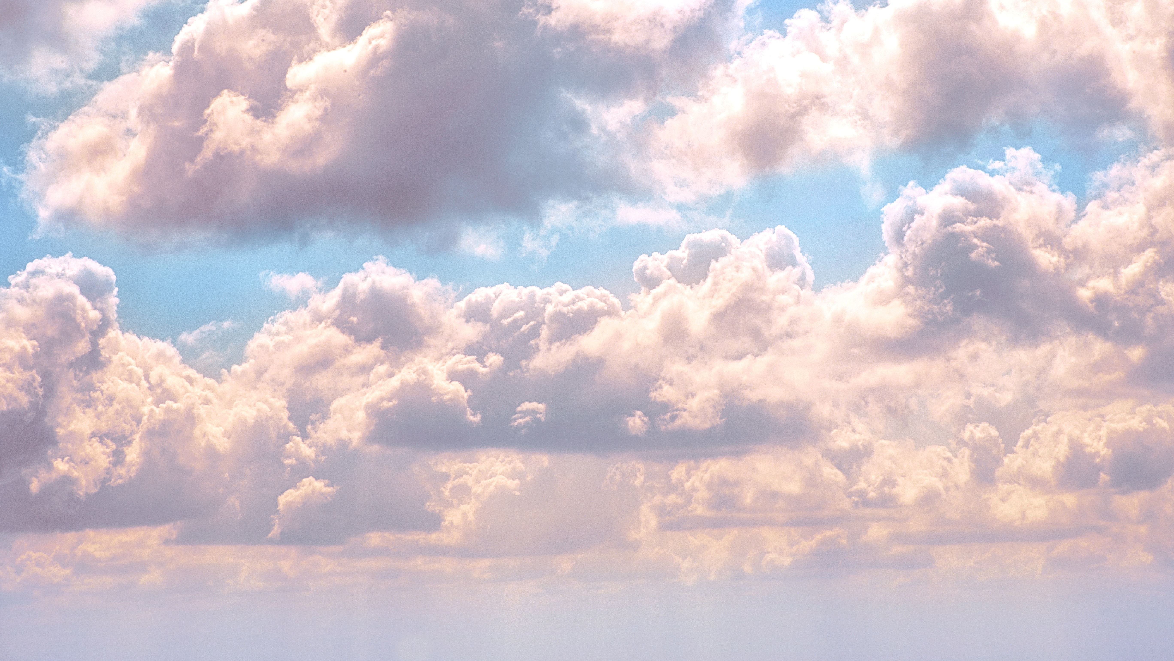
Recapitulação expressa:
Quando alguém na rua não te cumprimenta...
Otimistas vivem mais e melhor
Otimismo
ABC (EIC) e Estilo Explicativo
Eventos Ruins: temporário e específico
Eventos Bons: permanente e abrangente
Parecer Específico
Elogio Descritivo

Slide 13
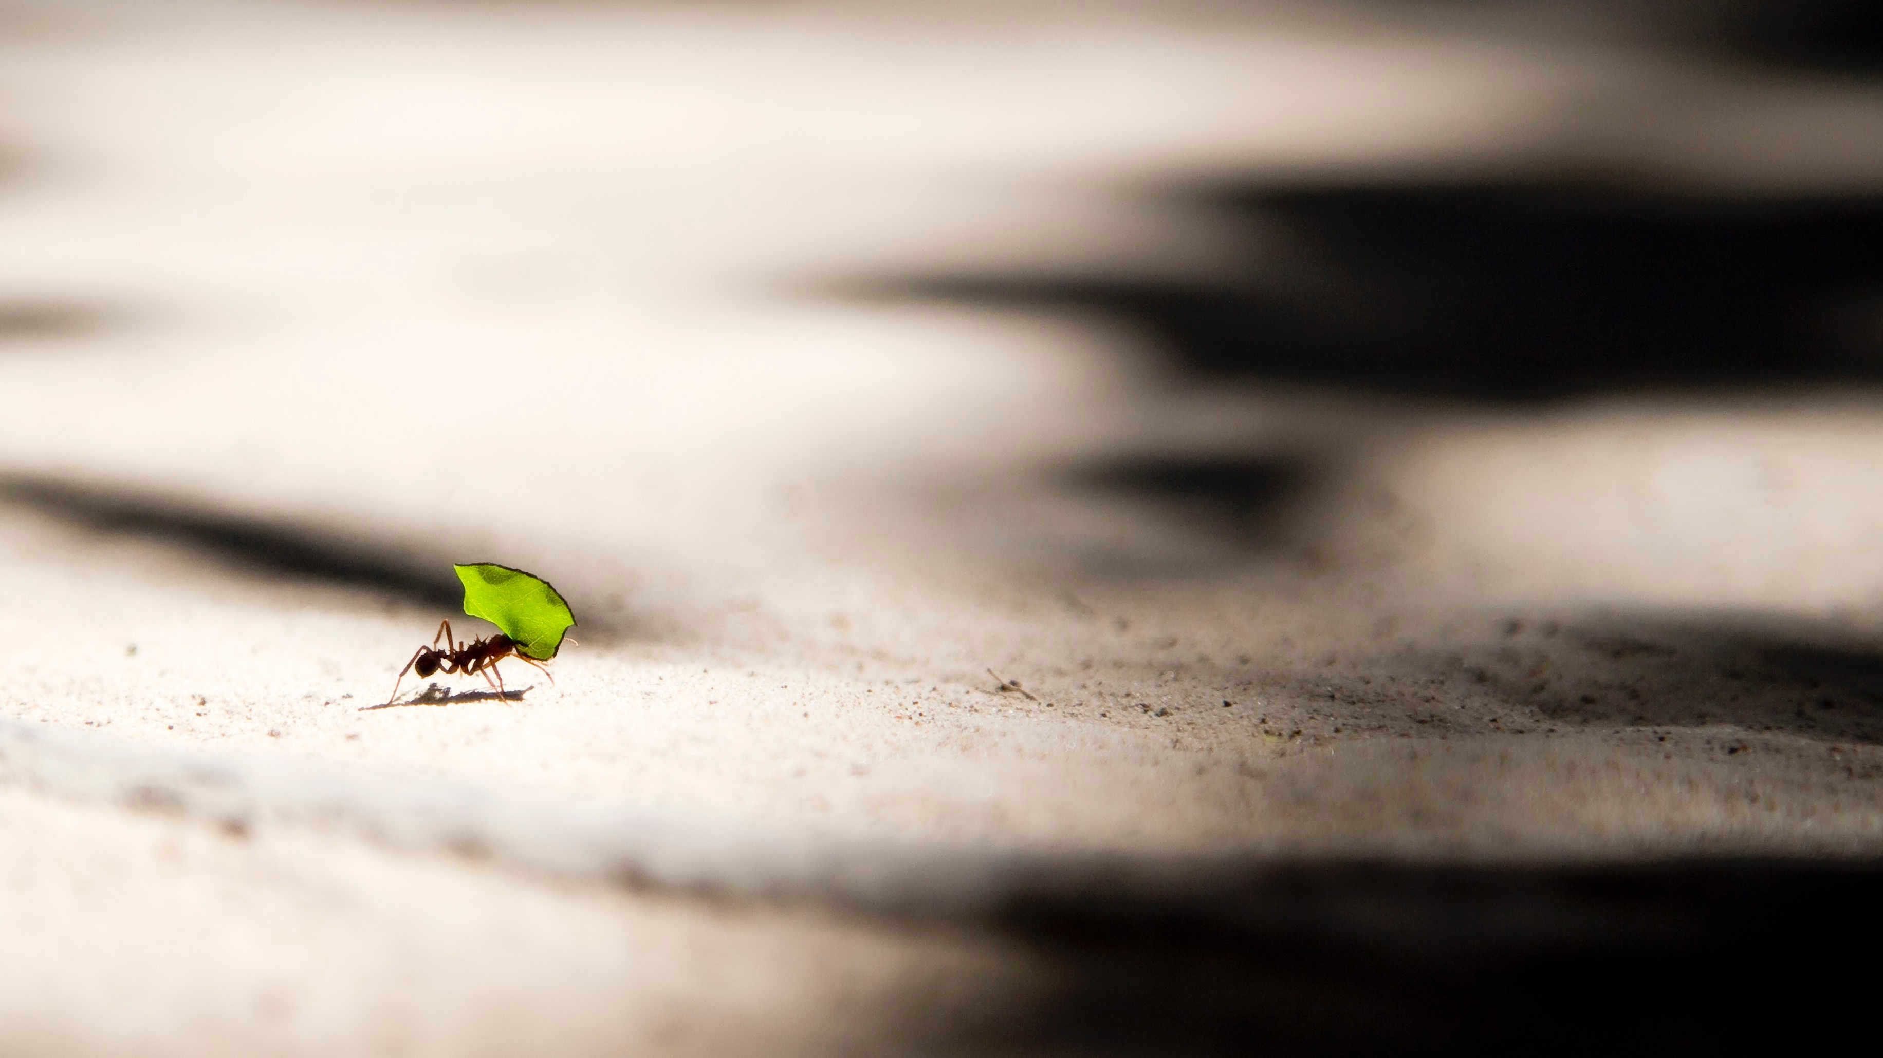
Recapitulação expressa:
Aprender sempre...
Desculpa do genial / Meta superior
Perseverança
Interesse / Prática / Propósito / Esperança
Mentalidade de crescimento - sucesso é aprender.
Notes:
97

Slide 14
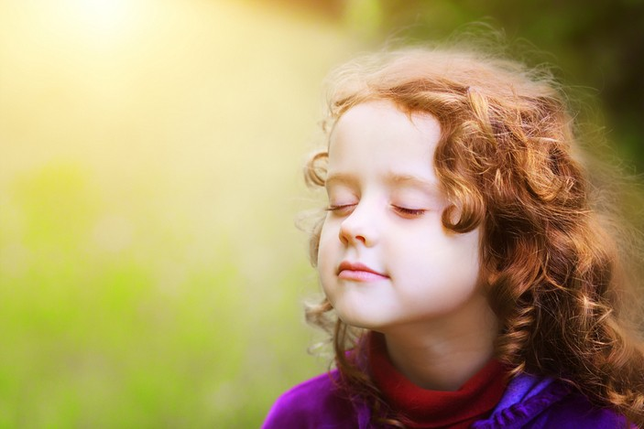

Vamos respirar
conscientemente
Notes:
10

Slide 15
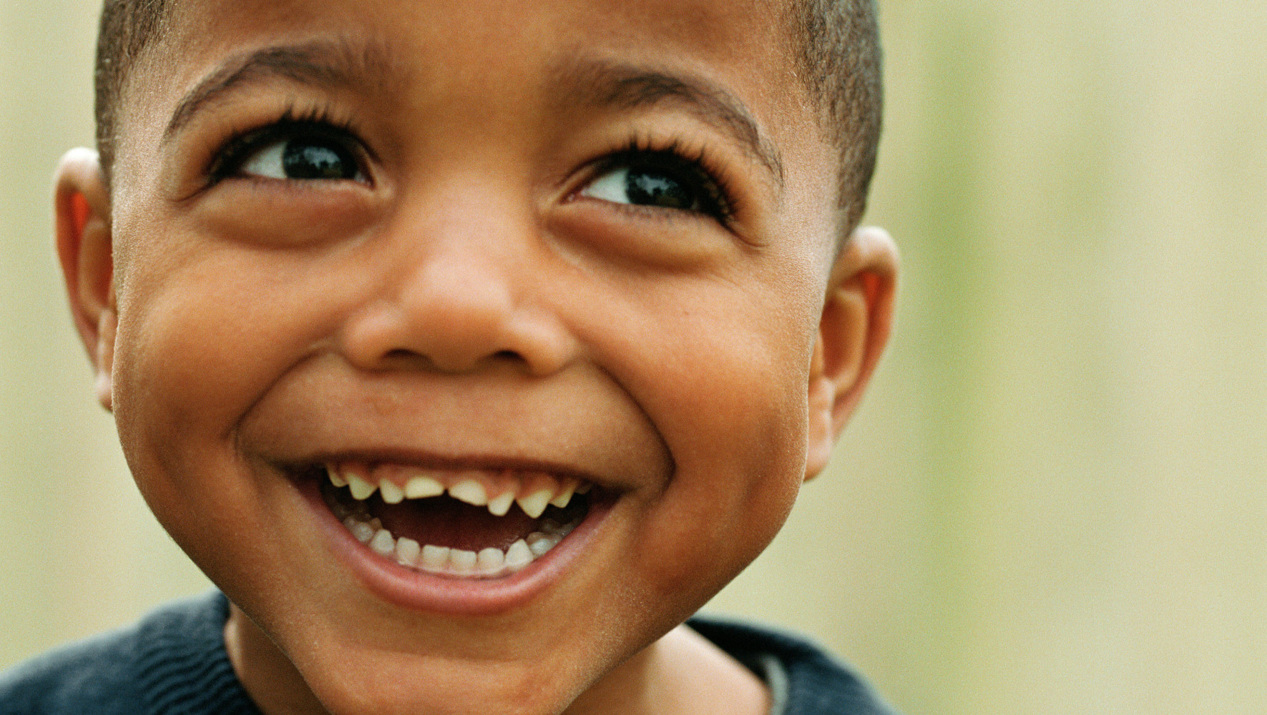
Gratidão
1. Por que ser grato?
2. O que é ser grato?
3. Como ser grato?
Notes:
17

Slide 16

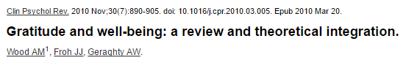
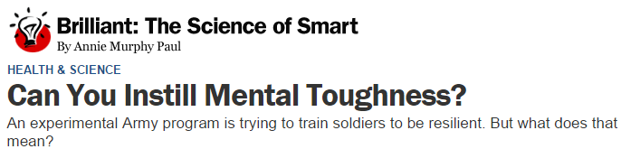
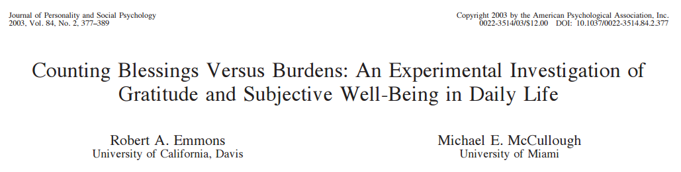
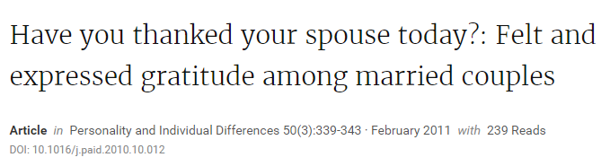
1. Por que ser grato?
Gratidão está relacionada com:
Determinante crucial do bem estar
Aumenta nossa força mental
Aumenta nossa felicidade e humor
Aumenta a satisfação conjugal
Notes:
18

Slide 17

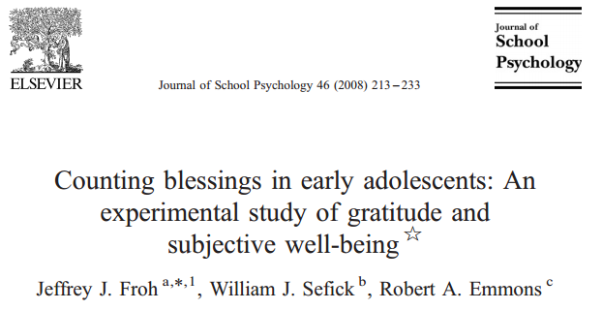
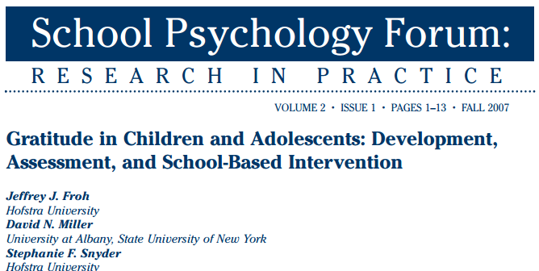
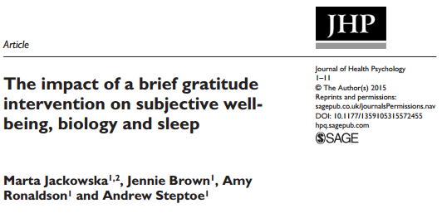
1. Por que ser grato?
Reduz a chance de ter depressão
Gratidão está relacionada com:
Aumenta grau de satisfação com vida
Melhora funções sociais e emocionais
Melhora a qualidade do sono
Notes:
19

Slide 18
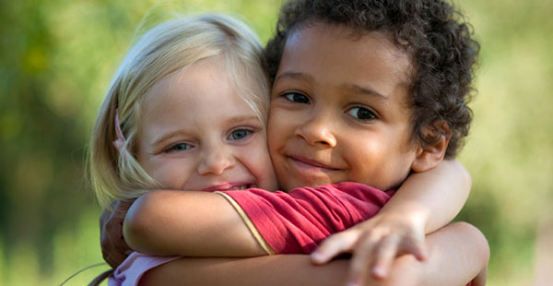
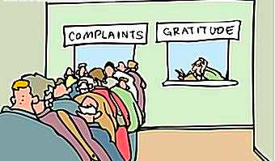
2. O que é ser grato?
Reconhecer e agradecer com sinceridade o que acontece conosco.
Foi fácil pensar em 3 coisas boas?
Notes:
20

Slide 19
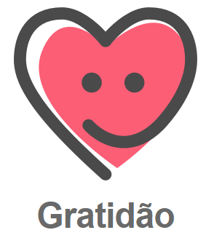

Prática muito simples:
- Deixe um lápis e um bloco de notas ao lado de sua cama.
- Toda noite, antes de dormir, anote três coisas que aconteceram durante seu dia e que você é grato.
- Escreve uma frase sobre porque cada coisa aconteceu.
Alternativa pontual: nos sentimos ainda melhores se imaginarmos que o evento poderia nunca ter acontecido.

Slide 20

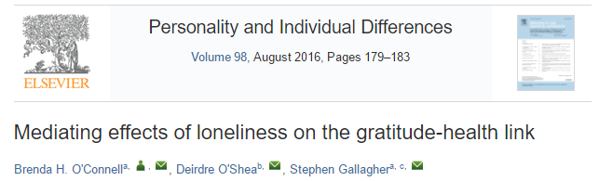
3. Como ser grato?
Os truques dessa técnica:
1. Nós reprogramamos a forma como vemos o mundo! Passamos a perceber mais claramente como somos cercados de eventos bons e pessoas queridas.
2. Vivenciamos novamente as boas experiências => 1 evento bom = dobro de efeito em nossa vida!
3. Pessoas mais gratas têm menor solidão -> melhor nível de saúde física.
Notes:
24

Slide 21
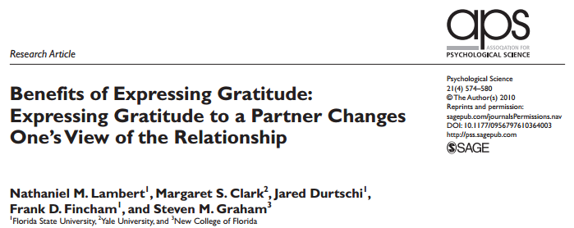
3. Como ser grato?
Os truques dessa técnica:
4. Compartilhamos mais frequentemente com a família e amigos nossos eventos bons.
5. Aumenta a percepção da força coletiva de nossas relações (seja com amigos ou família).
6. Com o tempo perceberemos o que realmente nos traz felicidade, e poderemos repetir esses eventos mais vezes planejadamente (como ver amigos ou fazer um trabalho voluntário).
Notes:
24

Slide 22
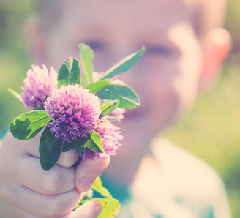
Será que não podemos ser mais gratos? (família, colegas de trabalho, alunos...)
Vale a pena criar esse pequeno hábito e ter tantos e tantos benefícios?
Notes:
25

Slide 23
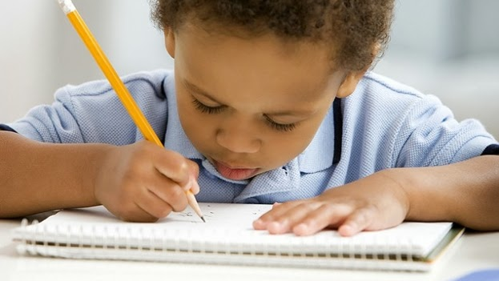
Carta da Gratidão
Notes:
30

Slide 24
Mindfulness
Consciência que surge quando a gente presta atenção, intencionalmente, no momento presente sem julgamento e com gentileza.
Notes:
63’

Slide 25
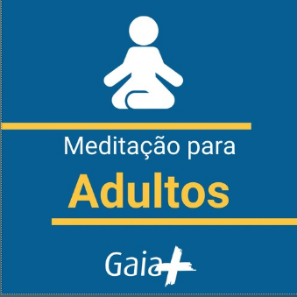
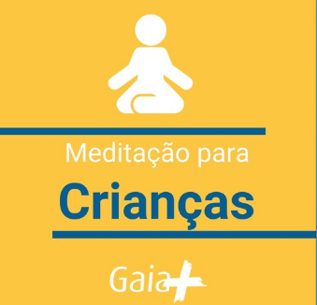
Para facilitar nossa vida:
Áudios gratuitos na internet!
http://ondaazul.link/meditacao-para-adultos
http://ondaazul.link/meditacao-para-criancas
Áudios de 3min a 30min.

Slide 26
Vamos praticar!

Slide 27

Missões:
Continuar com Atenção Plena 5x / semana (prática formal – pode ser com alunos).
Fazer 1 elogio descritivo por dia por uma semana.

Slide 28
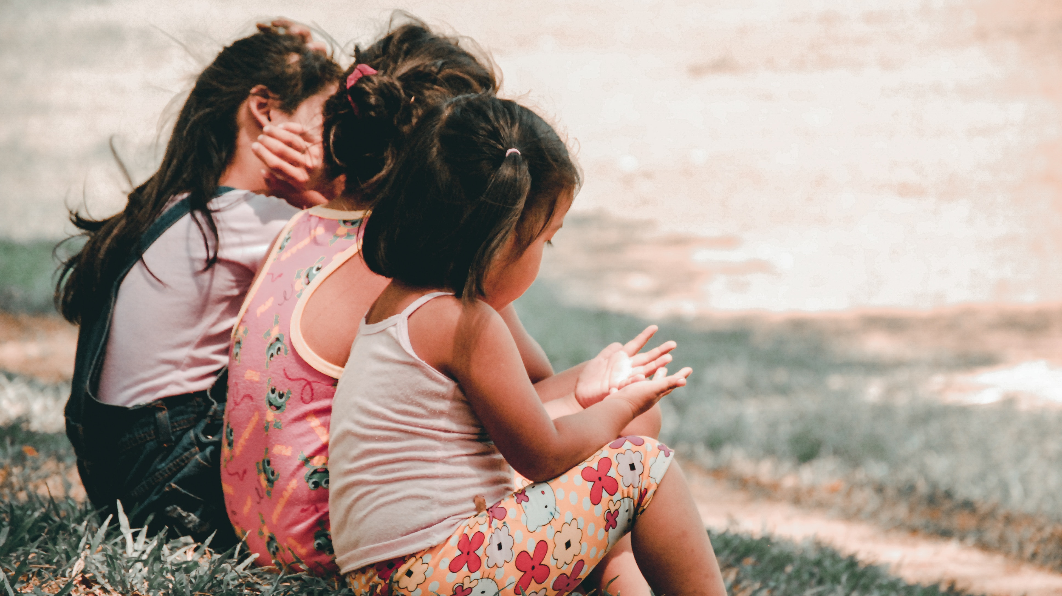
Recapitulação expressa:
3 coisas que sou grato.
Pessoas gratas têm maior bem estar.
Reconheça com sinceridade.
Gratidão
Jornal da Gratidão
3 coisas para ser grato.

Slide 29

Com os alunos:
AGRADECER
- História da Sassá.
- Carta da Gratidão.
- Reflexão sobre a importância de agradecer.

Slide 30
Facilitador, discutir e co-criar soluções. Exemplo:
Aluno nunca percebe as coisas boas da vida.
  Sugestão: relembre a história. Faça uma reflexão conjunta. Reforce a importância dos pequenos eventos, como ter algo para comer ou algum momento com a família.

Slide 31
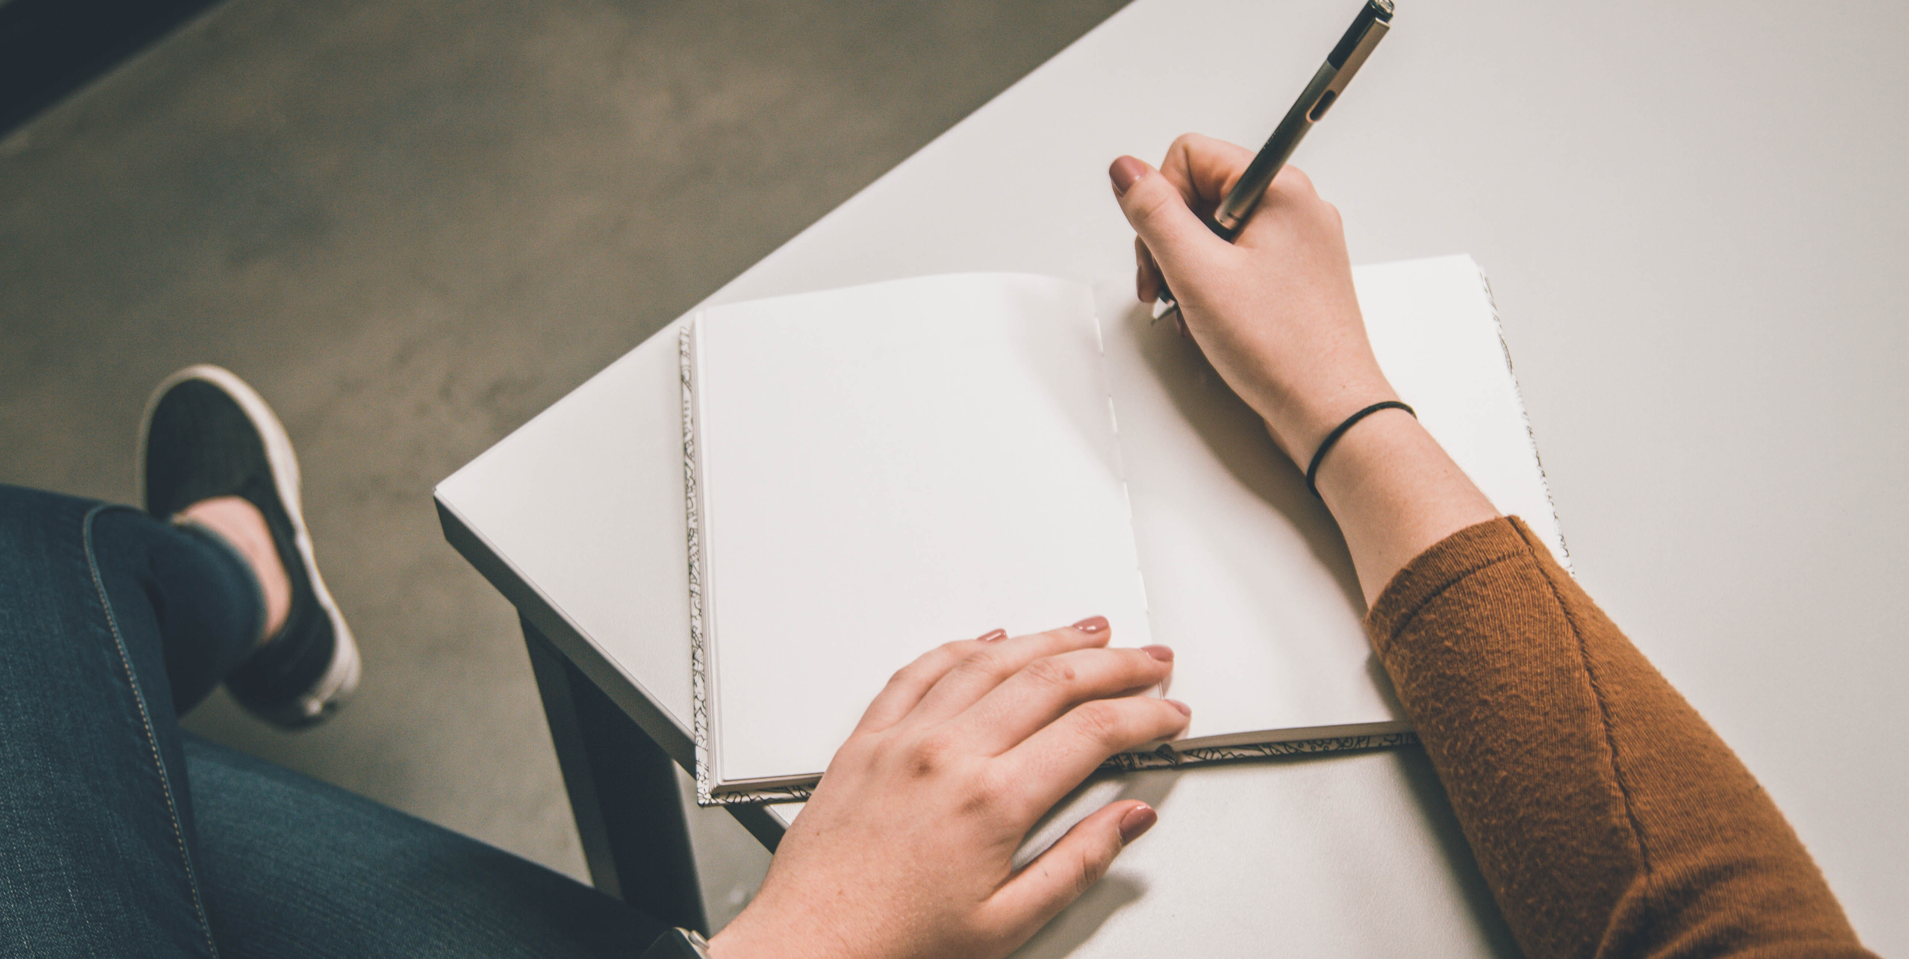

Pós teste
Notes:
115

Slide 32
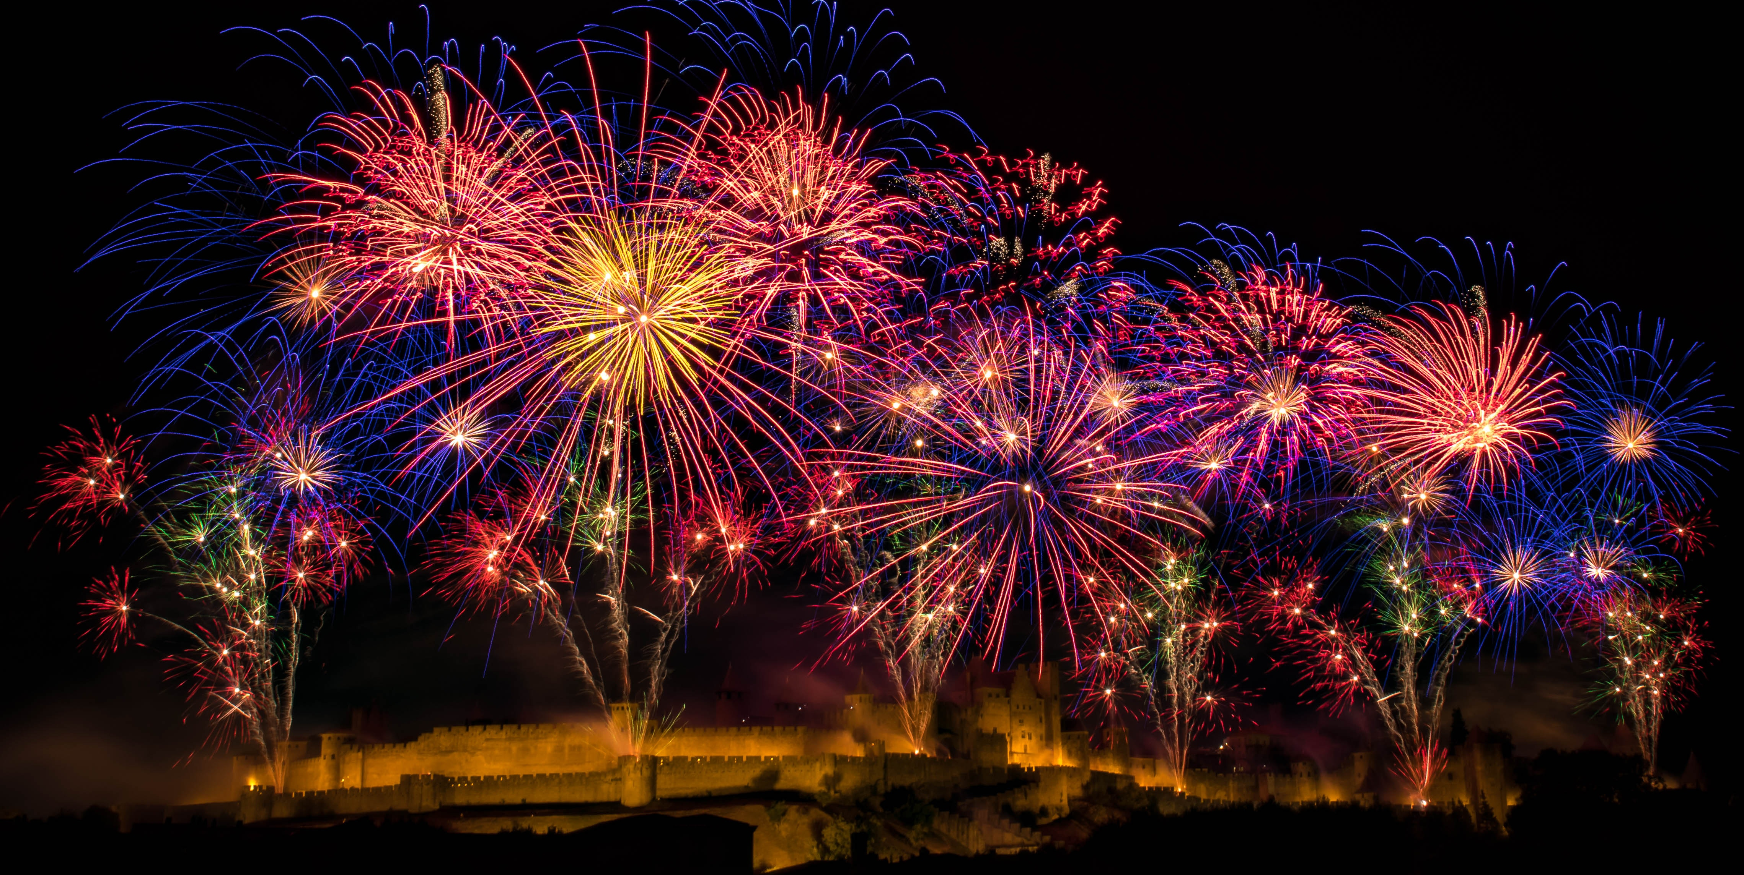
Parabéns! Finalizamos!
Notes:
100

Slide 33
Obrigado!

